Slide 2
画像を取得
特定の色で
二値化
オブジェクト
抽出
重心計算

Slide 3






$$Z^{′}$$
Z
$$O^{′}\left(x_{0}^{′},y_{0}^{′},z_{0}^{′}\right)$$
$$\vec{r}$$
$$Y^{′}$$
$$O\left(x_{0}, y_{0}, z_{0}\right)$$
Y
$$X^{′}$$
X

Slide 4




Z
$${\vec{P}}^{′}\left(x_{2}, y_{2}, z_{2}\right)$$
$$\vec{P}\left(x_{1}, y_{1}, z_{1}\right)$$
Y
θ
$${\vec{L}}^{′}$$
$$\vec{L}$$
X

Slide 5











$$Z_{B}$$
$$Y_{B}$$
$${}_{}^{B}{\vec{P}}$$
$$Z_{A}$$
$${}_{}^{A}{\vec{P}}$$
$${}_{}^{A}{{\vec{r}}_{B}}$$
$$O^{′}$$
$$Y_{A}$$
$$X_{B}$$
$$O$$
$$X_{A}$$

Slide 6
Z
Y
X

Slide 7

Y
L2
$$\vec{OP}$$
θ2
α
β
γ
L1
θ1
X

Slide 8
y
l2
θ2
θ1
l1
θ1
x

Slide 9
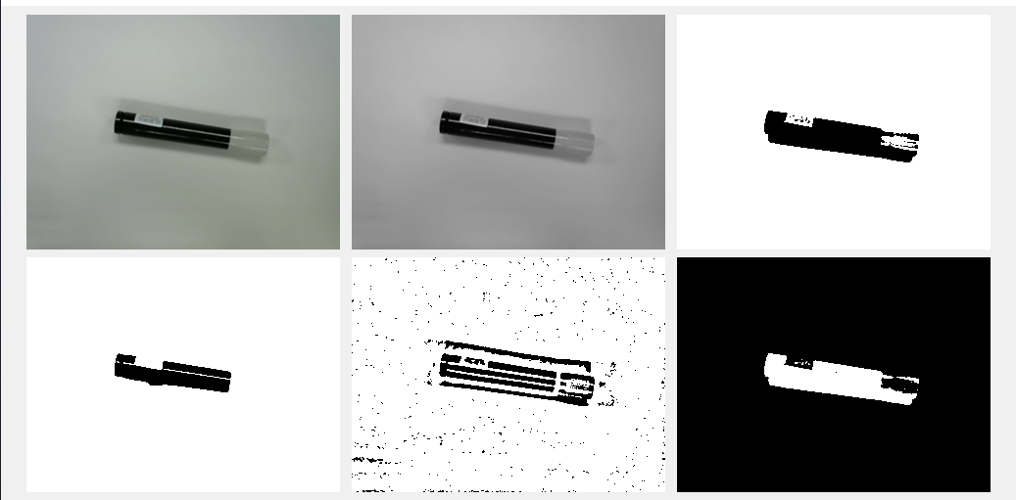
生画像
グレー画像
大域的閾値選択
大津の二値化
適応的二値化
2つの閾値(黒)

